Slide 1


Slide 2
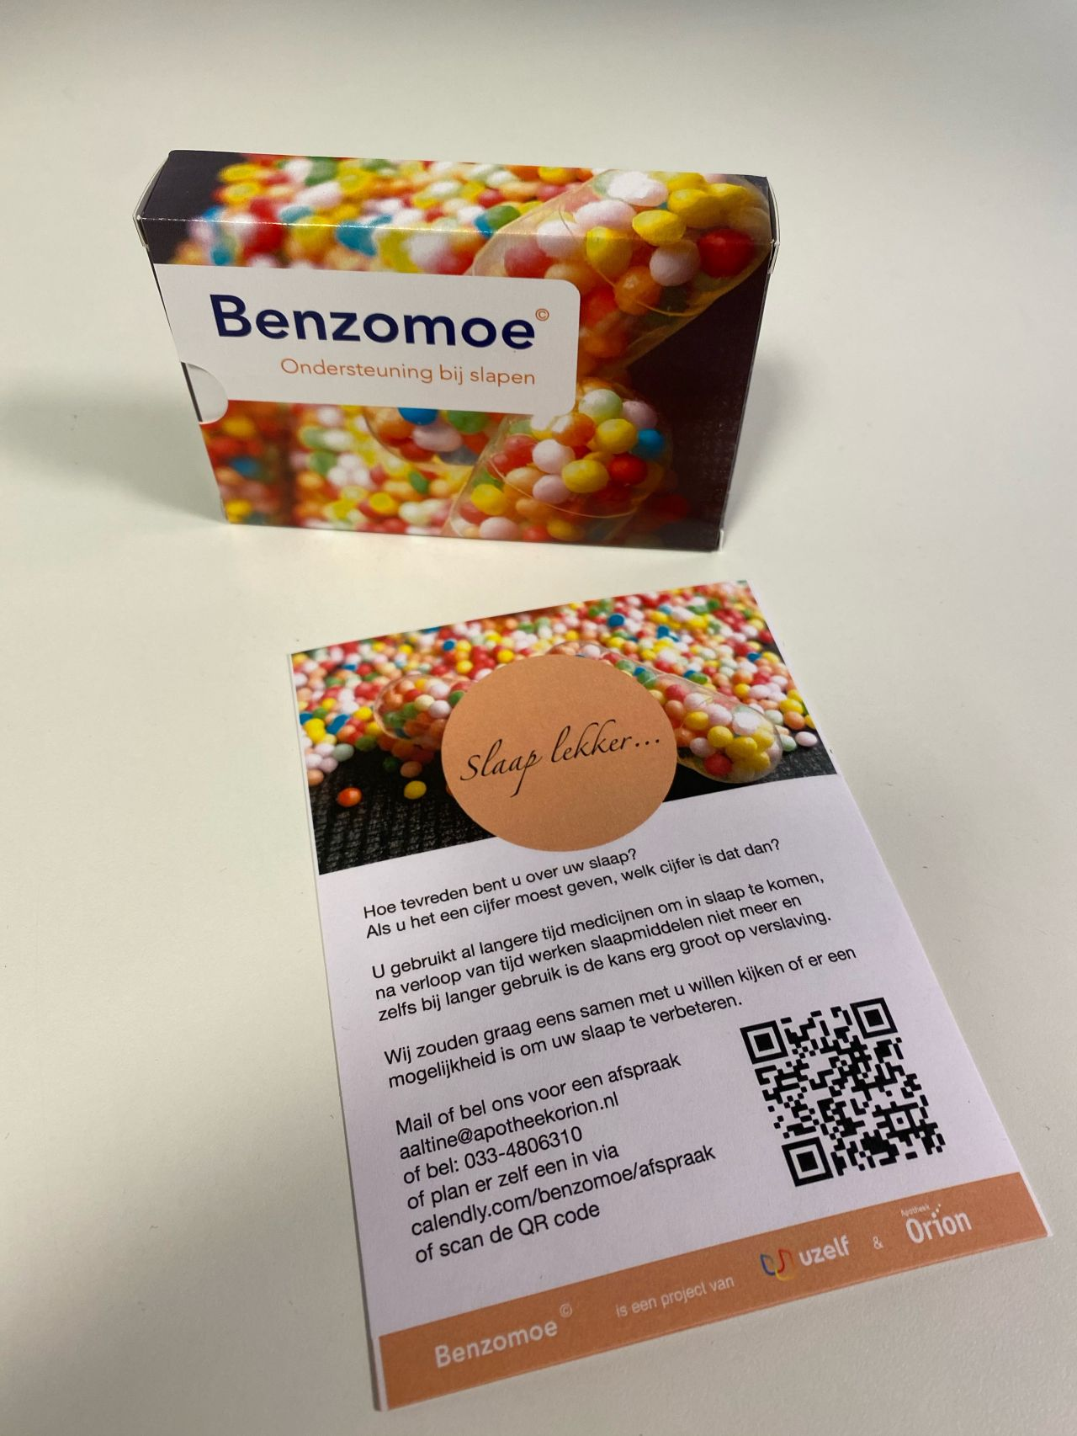
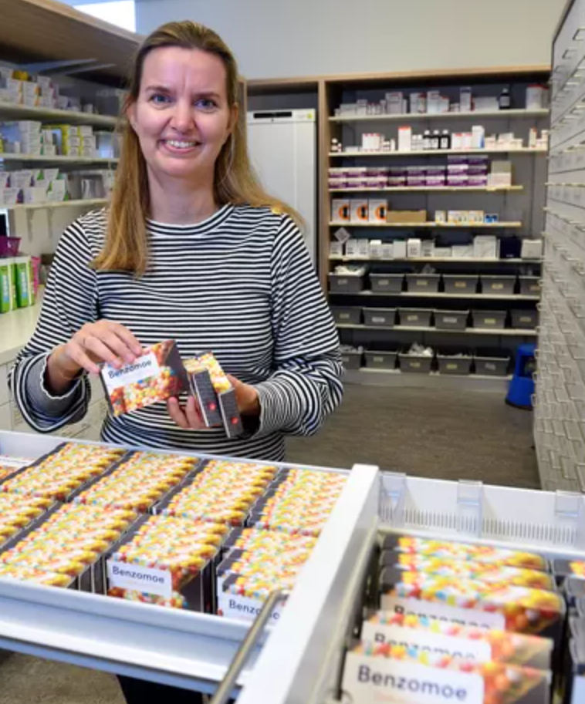

Slide 3
Benzomoe
Met Benzomoe willen we:
Gebruikers van benzodiazepines helpen bij het fit wakker worden.
Bijdragen aan het verminderen van ongewenst langdurig benzodiazepinegebruik.
Persoonsgerichte afbouwschema's stimuleren inclusief passende begeleiding.
Bewustwording over de mogelijkheid van ondersteuningsmogelijkheden van zorgprofessionals.
Regionale samenwerking stimuleren.

Slide 4
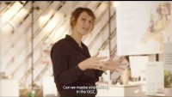
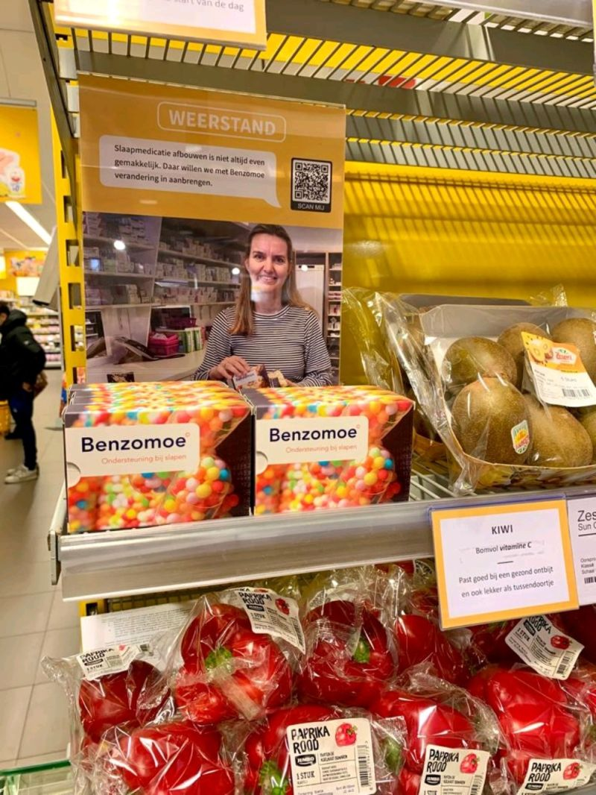

Benzomoe: verleden

Slide 5
Benzomoe
Onze focus:
De gebruiker
het inzichtelijk maken van de problemen die samenhangen met benzodiazepinen
het belichten van alternatieven voor het gebruik ervan en
het bieden van hulpmiddelen voor zorgprofessionals om patiënten met het benzodiazepine-ontwenningssyndroom te helpen.

Slide 6
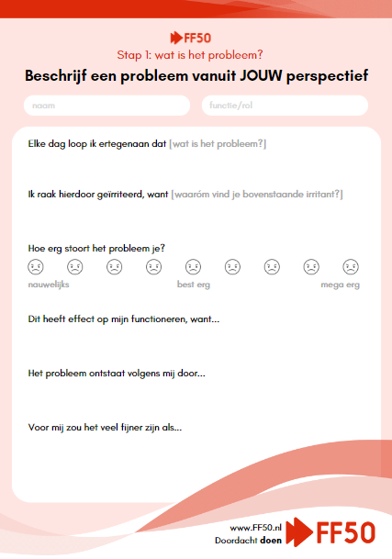
Benzomoe: regionale aanpak
In drie stappen de eerste resultaten
Stap 1
Analyse
Stap 2
Interventie
Stap 3
Resultaten
Uitkomst:
Bepalen bij wie we beginnen.
Wat is hier voor nodig?
Apotheek: Uitdraai SFK
Apotheek + huisarts
bepalen samen gewenste groep en gewenste uitkomst
Uitkomst:
Leren over gewenste aanpak en samenwerking
Wat is hier voor nodig?
Huisarts: uitdelen maximaal 50 Benzo-boekjes bij eerste gebruik
Apotheek: uitdelen maximaal 50 Benzomoe-doosjes bij herhaalrecept
Uitkomst:
Vervolgstappen vormgeven
Wat is hier voor nodig?
Analyse van de resultaten van de eerste 50 dagen.

